Slide 1
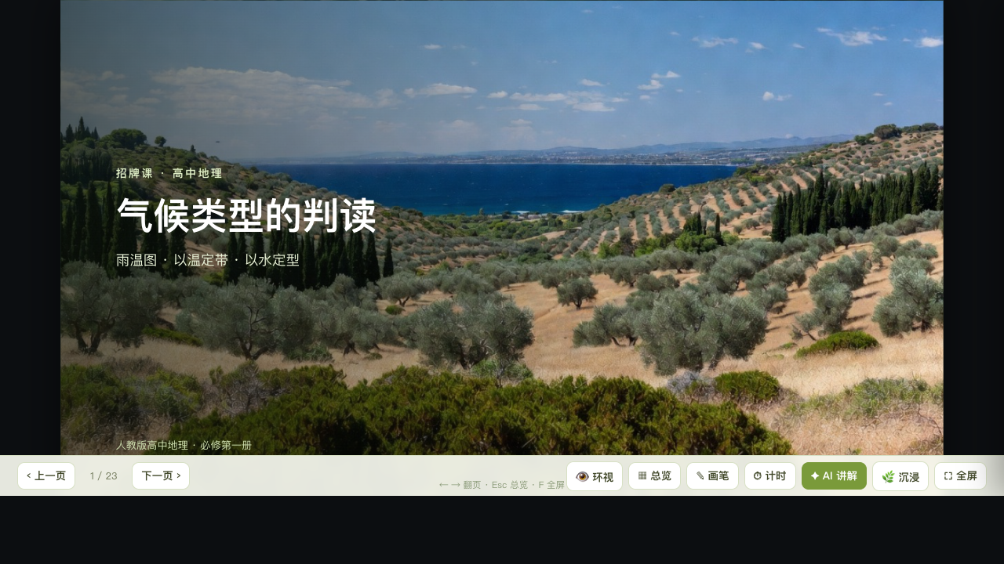
气候类型的判读 · 沉浸VR一体课
全程360实景观测舱 · PPT+互动+AI+VR 一体
人教版高中地理(气候类型判读 · 必修一/选必一)
▶ 打开沉浸课件

Slide 2
学习目标
这节课,我们要学会
综合思维
能读懂雨温图,运用'以温定带、以水定型'两步判读法判断气候类型。
区域认知
能说出热带雨林、地中海、季风等典型气候的气温降水特征、对应自然景观与分布。
地理实践力
能据最冷月气温定温度带、据降水季节分配定气候类型,并联系自然带与农业。
气候类型的判读 · 沉浸VR一体课
P.2

Slide 3

VR 沉浸导入 · 走进热带雨林
▶ 课件第 4 页
360° 环视雨林,设问:终年湿热会形成什么气候?
气候类型的判读 · 沉浸VR一体课
P.3

Slide 4

读雨温图
▶ 课件第 6 页
折线看气温(冷热)、柱状看降水(多少与季节)
气候类型的判读 · 沉浸VR一体课
P.4

Slide 5
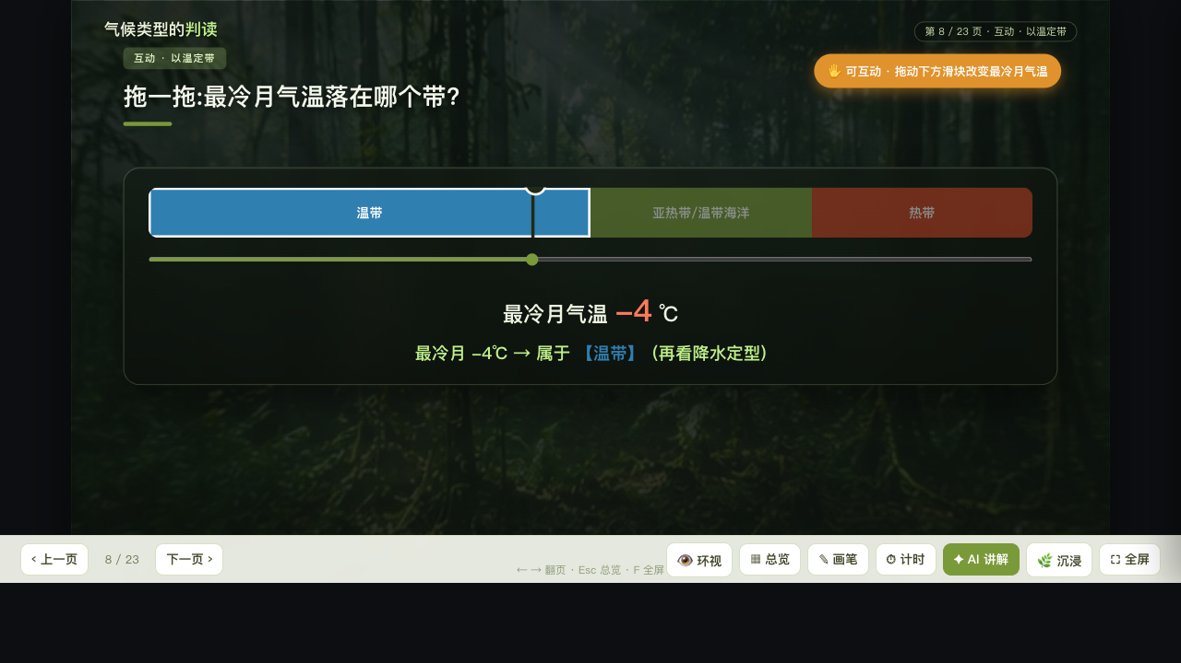
第一步 · 以温定带(互动)
▶ 课件第 8 页
拖最冷月气温:>15℃热带、0~15℃亚热带/温带海洋、<0℃温带;窗外随温度带换季
气候类型的判读 · 沉浸VR一体课
P.5

Slide 6
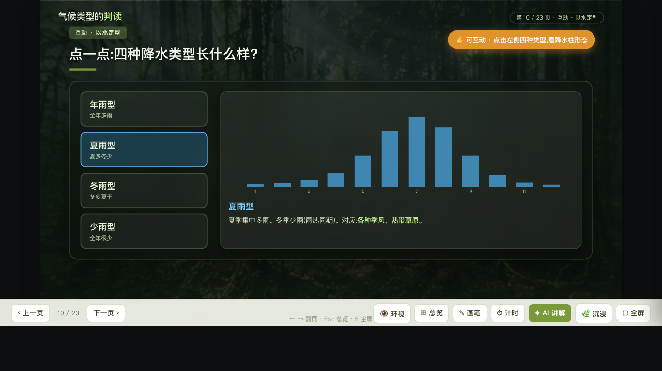
第二步 · 以水定型(互动)
▶ 课件第 10 页
年雨/夏雨/冬雨/少雨;点选→窗外切雨林/草原/地中海/沙漠
气候类型的判读 · 沉浸VR一体课
P.6

Slide 7
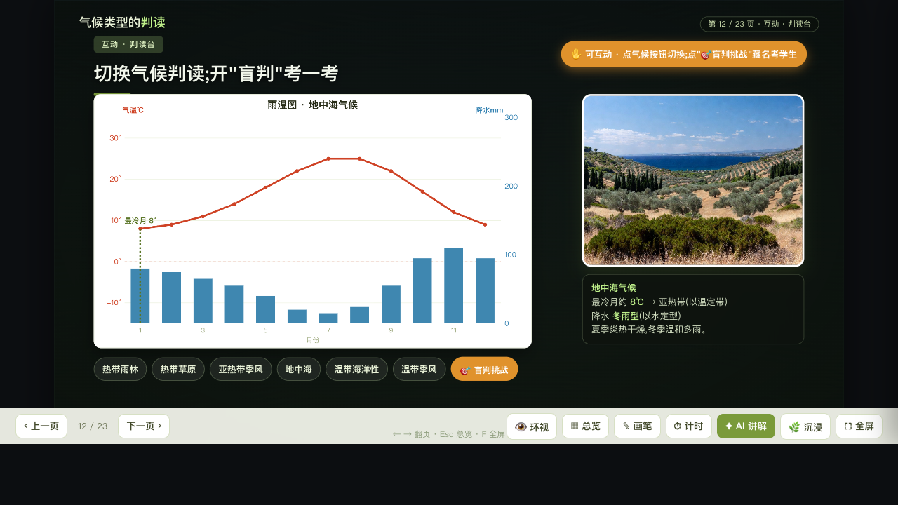
判读台(互动 · 含盲判)
▶ 课件第 12 页
切气候随之换景;盲判藏线索逼读雨温图,答对后世界"显形"
气候类型的判读 · 沉浸VR一体课
P.7

Slide 8

热带气候 · 雨林 / 草原
▶ 课件第 14 页
终年高温,看降水分型(年雨=雨林 / 夏雨=草原)
气候类型的判读 · 沉浸VR一体课
P.8

Slide 9
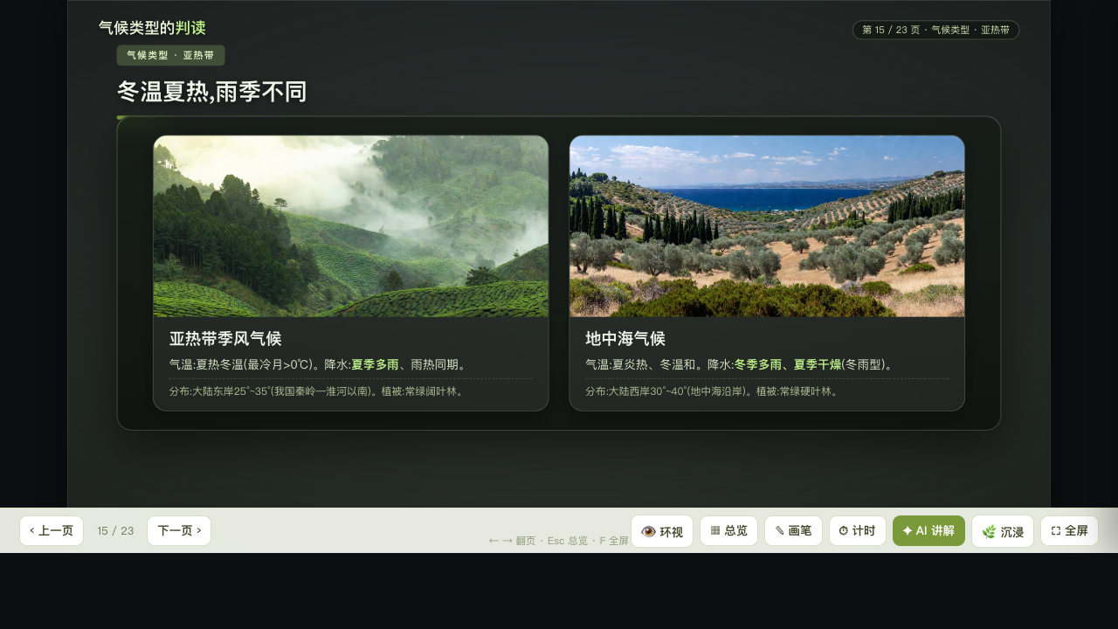
亚热带 · 季风 / 地中海
▶ 课件第 15 页
冬温夏热,雨季不同;冬雨型=地中海
气候类型的判读 · 沉浸VR一体课
P.9

Slide 10

温带 · 海洋 / 大陆
▶ 课件第 16 页
同是温带,雨季两样(年雨=海洋性 / 少雨=大陆性)
气候类型的判读 · 沉浸VR一体课
P.10

Slide 11
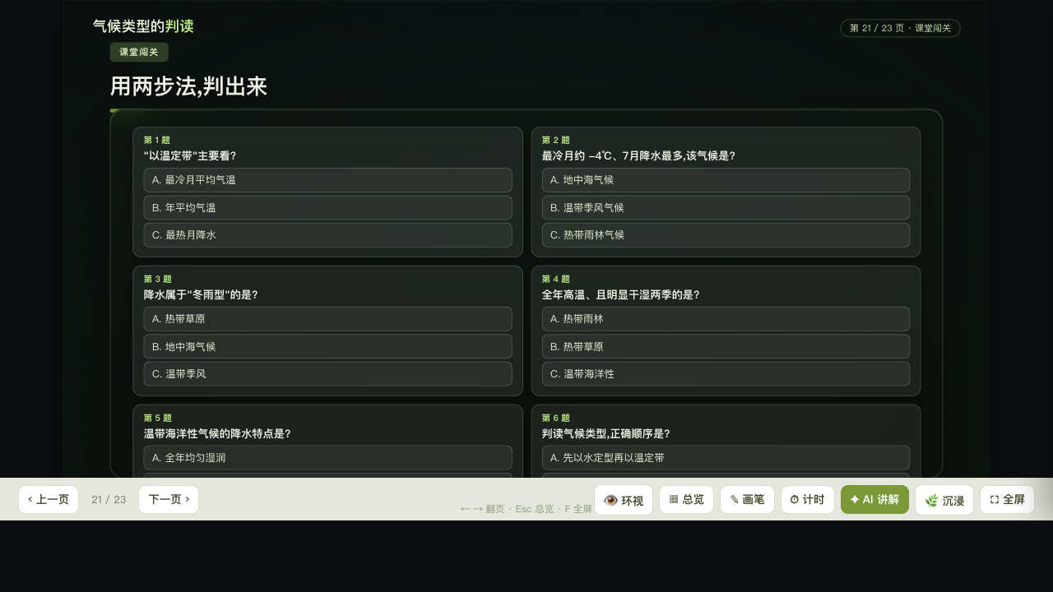
课堂闯关
▶ 课件第 21 页
四题:以温定带依据、温带季风、冬雨型、干湿季
气候类型的判读 · 沉浸VR一体课
P.11

Slide 12
板书
气候类型的判读
· 读雨温图:折线=气温(冷热)、柱状=降水(多少与季节)
· 以温定带:最冷月>15℃热带、0~15℃亚热带/温带海洋性、<0℃温带
· 以水定型:年雨型/夏雨型/冬雨型(地中海)/少雨型
· 先定带、再定型,两步结合定气候;气候→景观一一对应(窗外实景)
气候类型的判读 · 沉浸VR一体课
P.12

Slide 13
作业
分层作业
必做
给出某地最冷月气温与各月降水,先以温定带、再以水定型,判断其气候类型。
实践
对比地中海气候与亚热带季风气候的雨温图,说出它们最大的不同(降水季节)。
挑战
为什么'冬雨型'几乎可以直接判定为地中海气候?它的成因与气压带风带移动有什么关系?
气候类型的判读 · 沉浸VR一体课
P.13

